Slide 1
Лекция 3 Введение в алгоритмы и структуры данных реального времени
ФИО преподавателя Зорина Наталья Валентиновна
Кафедра Промышленной информатики г-307
e-mail: zorina_n@mail.ru
Осенний семестр, институт ИИТ, МИРЭА
ст. преподаватель каф. ПИ
Зорина Н.В., zorina@mirea.ru
Online-edu.mirea.ru

Slide 2
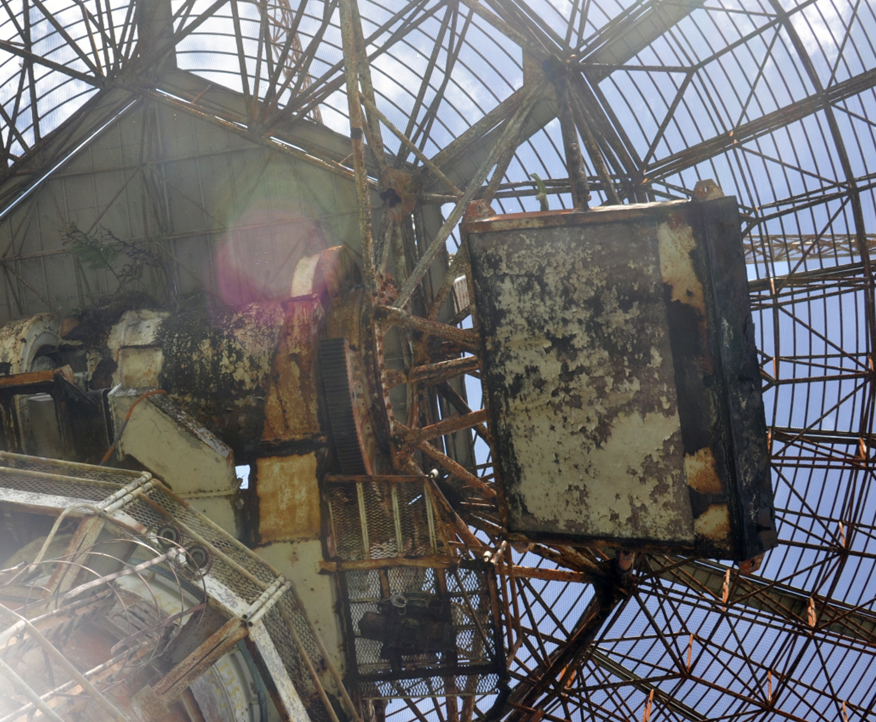
Введение в алгоритмы и структуры данных реального времени
В течение последних 30 лет производительность компьютеров определялась законом Мура; отныне им будет управлять Закон Амдала.
Написание кода, эффективно использующего несколько процессоров, может быть очень сложной задачей. J

Slide 3
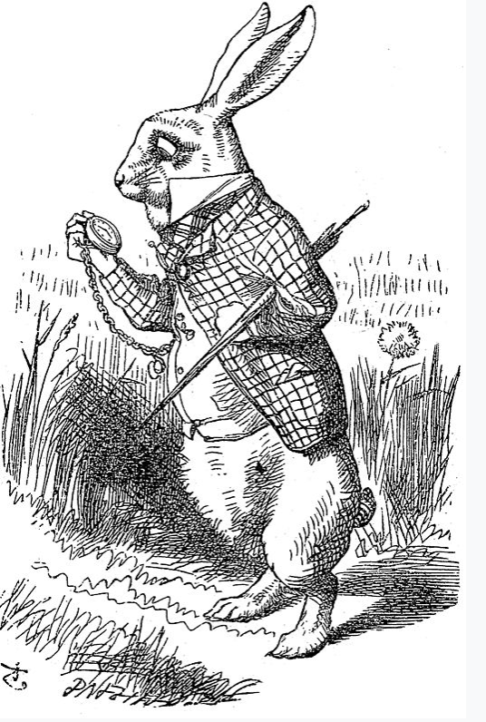
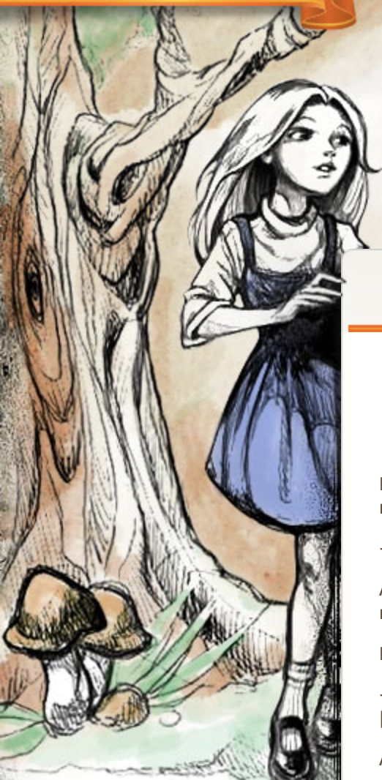
Тема лекции:
«Основы синтаксиса языка Джава. Линейные структуры данных»
Быстрее-быстрее-быстрее, Я опаздываю, опаздываю, И стрелки на моих часах
Начинают дрожать.

Slide 4
План лекции
Полиморфизм. Понятие интерфейса
Структура данных список
Обработка исключений

Slide 5
Правило наследования Java
Если вы не реализовали в классе наследнике все абстрактные методы абстрактного класса от которого наследовались, то вы получите опять абстрактный класс.
Правило: Класс-наследник может наследовать только один базовый класс, но множество интерфейсов.
В Java множественное наследование реализовано через механизм интерфейсов

Slide 6
Интерфейсы в Java
Интерфейс Java представляет собой набор абстрактных методов и констант (необязательно)
Абстрактный метод представляет собой заголовок метода без тела
Абстрактный метод объявляется с помощью модификатора abstract, потому, что все методы в интерфейсе являются как правило, абстрактными, то у них нет реализации
Интерфейс используется для создания набора методов, что класс будет реализовать

Slide 7
Интерфейсы
Interface-служебное слово
Ни один из методов
Интерфейс не имеет определения (тела)
public interface Doable
{
public void doThis();
public int doThat();
public void doThis2 (float value, char ch);
public boolean doTheOther (int num);
}
точку с запятой следует за каждым каждым заголовком метода

Slide 8
Интерфейсы
Интерфейс не может быть инстанцирован ( создан его экземпляр, хотя он класс )
Методы в интерфейсе имеют модификатор public по умолчанию
Класс формально реализует интерфейс:
Заявив заявив об этом, поэтому в заголовке класса написано implements
И обеспечивая реализацию каждого абстрактного метода в интерфейсе
Если класс утверждает, что он реализует интерфейс, то он должен определить все методы в интерфейсе ( создать их реализацию – тело)

Slide 9
Интерфейсы
public class CanDo implements Doable
{
public void doThis ()
{
//что-либо делаем здесь
}
public void doThat ()
{
//что-либо делаем здесь
}
//и так далее…
}
Implements служебное слово
У Каждого метод из
списка
Doable есть
определение

Slide 10
Интерфейсы
Класс, который реализует интерфейс может реализовать другие методы, а также несколько интерфейсов
В дополнение к (или вместо) абстрактных методов, интерфейс может содержать константы
Когда класс реализует интерфейс, он получает доступ ко всем его константам

Slide 11
Интерфейсы
Класс может реализовать несколько интерфейсов
Интерфейсы перечисляются в списке, который следует за implements через запятую
Класс должен реализовывать все методы всех интерфейсов, перечисленных в заголовке
class ManyThings implements interface1, interface2
{
// all methods of both interfaces
}

Slide 12
Интерфейсы
Библиотека стандартных классов Java содержит много полезных интерфейсов
Интерфейс Comparable одержит один абстрактный метод, называемый compareTo, которая используется для сравнивать два объекта
Мы обсудим этот метод compareTo() при обсуждении класса String
Класс String реализует интерфейс Comparable, это дает нам возможность поставить строки в лексикографическом порядке

Slide 13
Интерфейсные ссылки и наследование
Предположим, что два класса, Philosopher и Student, оба реализуют интерфейс Speaker у которого есть метод speak() , таким образом обеспечивая предоставление различных версий метода speak()
В следующем коде, первый вызов speak вызывает одну версию, а второй вызывает другую версию:
Speaker guest = new Philospher();
guest.speak();
guest = new Student();
guest.speak();

Slide 14
Интерфейсные ссылки и наследование
Имя интерфейса Speaker может быть использовано как тип ссылочной переменной объекта current;
Ссылка current ссылка может быть использована, чтобы ссылаться на объект любого класса, который реализует интерфейс Speaker
Версия метода speak() что следующая строка вызывает зависимость от типа объекта, который является ссылкой на current
current.speak();

Slide 15
Класс Object
Является суперклассом для всех классов (включая массивы)
Переменная этого типа может ссылаться на любой объект (но не на переменную примитивного типа)
Его методы наследуются всеми классами
Реализует базовые операции с объектами

Slide 16
Методы класса Object
Получение строкового представления объекта String toString()
Получение ссылки на описание класса объекта final Class getClass()
Клонирование объекта (получение копии) protected Object clone()
Проверка равенства объектов boolean equals(Object obj)
Получение хэш-кода объекта int hashCode()
Метод завершения работы с объектом protected void finalize()
Методы обслуживания блокировок в многопоточных приложениях void wait(...), void notify(), void notifyAll()

Slide 17
Клонирование объектов
Считается, что результатом клонирования является копия объекта
Массивы поддерживают операцию клонирования
В классе Object метод clone() является защищенным
Метод clone() реализуется в конкретном классе
Никто не гарантирует того, что результатом его выполнения будет копия объекта, и даже того, что новый объект будет того же класса
Однако существует ряд соглашений, регламентирующих реализацию метода clone()
int[] arrayCopy = (int []) array.clone();

Slide 18
Простое клонирование объектов
Класс должен переопределять метод clone()
Класс должен реализовывать интерфейс-маркер Cloneable
Результат клонирования должен быть получен вызовом super.clone()
Результатом работы метода Object.clone() является точная копия объекта
public Object clone() {
Object result = null;
try {
result = super.clone();
} catch (CloneNotSupportedException ex) { }
return result;
}

Slide 19
Особенности клонирования
int[][] a = {{1, 2, 3}, {4, 5, 6}};
int[][] b = (int[][]) a.clone();
System.out.println(a[0][0]);
b[0][0] = 9;
System.out.println(a[0][0]);
1
9
В результате клонирования скопировался только сам объект a, но не объект, на который он ссылался
При использовании результатов клонирования необходимо явное приведение типа
Начиная с Java 1.5 для массивов можно не выполнять явное приведение типа, но только для массивов

Slide 20
Глубокое клонирование объектов
Простого клонирования может быть недостаточно, если объект содержит ссылки на агрегированные объекты
В этом случае после процедуры простого клонирования необходимо создать и их копии тоже
public Object clone() {
Object result = null;
try {
result = super.clone();
result.a = (...) a.clone();
...
} catch (CloneNotSupportedException ex) { }
return result;
}

Slide 21
Проверка объектов на равенство
Простого сравнения ссылок недостаточно для сравнения содержимого объектов
Для сравнения объектов по их содержимому применяется метод equals(Object obj)
В классе Object метод реализован таким образом, что возвращает true только при сравнении с самим объектом
Если необходимо сравнение объектов по содержимому, конкретный класс должен переопределять метод equals(...)

Slide 22
Равенство объектов
Метод equals(...) должен проверять эквивалентность объектов с точки зрения бизнес-логики
Отношение, задаваемое на множестве объектов этим методом, должно обладать следующими свойствами:
рефлективность
симметричность
транзитивность
непротиворечивость
сравнение с null должно приводить к результату false

Slide 23
Равенство объектов
public class Gadget implements Item {
private int p1;
private double p2;
...
public boolean equals(Object object) {
if (object == this) {
return true;
}
if (!(object instanceof Gadget)) {
return false;
}
Gadget gdgt = (Gadget) object;
return (this.p1 == gdgt.p1) && (this.p2 == gdgt.p2);
}
}

Slide 24
Хэш-код объекта
Метод int hashCode() предназначен для получения хэш-кода – числа, используемого для быстрого сравнения объектов
Если объект не изменял свое состояние, то значение хэш-кода не должно изменяться
Если два объекта эквивалентны (с точки зрения метода equals()), то хэш-коды объектов должны быть одинаковыми
Если хэш-коды объектов одинаковы, то это еще не значит, что объекты эквивалентны
Изменение реализации в классе метода equals() влечет за собой изменение реализации метода hashCode()

Slide 25
Хэш-код объекта
public class Employee {
private int employeeId;
private String name;
private Department dept;
//some other methods
public int hashCode() {
int hash = 42;
hash = hash * 17 + employeeId;
hash = hash * 31 + name.hashCode();
hash = hash * 13 + (dept == null ? 0 : dept.hashCode());
return hash;
}
}

Slide 26
Структура данных: список
Список – абстрактный тип данных, реализующий упорядоченный набор значений.
Списки отличаются от массивов тем, что доступ к их элементам осуществляется последовательно, в то время как массивы – структура данных произвольного доступа.
Данный абстрактный тип имеет несколько реализаций в виде структур данных:
однонаправленный связный список
двунаправленный связный список
циклический список

Slide 27
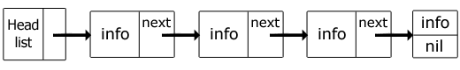
Структура данных: список
Список (связный список) – это структура данных, представляющая собой конечное множество упорядоченных элементов, связанных друг с другом посредством ссылок.
Каждый элемент структуры содержит:
поле с какой-либо информацией
ссылку на следующий элемент.
В отличие от массива, к элементам списка нет произвольного доступа.
начальным элементом является Head list (голова списка [произвольное наименование]), а все остальное называется хвостом.

Slide 28
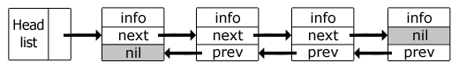
Структура данных: список
Предыдущий вид списка называется односвязным, недостаток этого вида структуры данных в том, что мы можем двигаться только в одном направлении - от головы к хвосту
Такую возможность обеспечивает нам структура данных – двусвязный список
Возможность двигаться как вперед, так и назад полезна для выполнения некоторых операций, но дополнительные ссылки требуют задействования большего количества памяти, чем таковой необходимо в эквивалентном односвязном списке

Slide 29
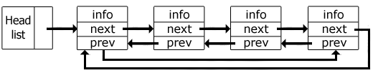
Структура данных: список
Еще один вид структура данных списков – циклический список
Здесь представлен двусвязный циклический список
Сделать из односвязного списка кольцевой можно добавив всего лишь одну ссылку в последний элемент, так чтобы он ссылался на первый.
А для двусвязного потребуется две ссылки: на первый и последний элементы списка.

Slide 30
Обход последовательного связанного списка
Итеративный способ: метод вызывается посредством - traverseList(p)
Algorithm traverseList(Node t)
Node temp = t;
while (temp != null)
{
visit (temp.data());
temp = temp.next(); //перейти к следующему узлу
}
return
Рекурсивно: метод вызывается посредством - traverseList(p)
Algorithm traverseList(Node t)
if (t != null)
{
visit (t.data());
traverseList(t.next);
}
return

Slide 31
Обмен узлов в последовательном связанном списке, оканчивающимся на null
Итеративный способ: метод вызывается посредством - p = reverseList(p)
Algorithm reverseList(Node t) возвращает Node
Node p = t;
Node q = null;
while (p != null)
{
r = q;
q = p;
p = p.next;
q.next = r;
}
return q
Рекурсивный: метод вызывается посредством - p = reverseList(p,null)
Algorithm reverseList(Node x, Node y) возвращает Node
Node t;
if (x == null)
then return y;
else {
t = reverseList(x.next, x);
x.next = y;
return t;
}

Slide 32
Примеры: Связанный список
Алгоритм для копирования связанный спиок
public Node copyList (Node p)
{
Node q;
q = null;
if (p != null)
{
q = new Node();
q.data = p.data;
q.link = copyList(p.link);
}
return q;
}

Slide 33
Примеры: Связанный список
Проверка на идентичность двух связанных списков
public boolean identicalLists (Node s, node t)
{
boolean x = false;
if ((s == null) && (t == null))
return (true);
else if ((s != null) && (t != null))
{
if (s.data == t.data)
x = true;
else x = false;
if (x)
return (identicalLists(s.link, t.link);
}
}

Slide 34
Пример: связанный список
Алгоритм подсчета количества узлов в связанном списке
Другие применения:
Обход нелинейные структуры данных (деревья)
Сортировки (Быстрая сортировка Quicksort и т.п.)
Поиск (Бинарный поиск Binary search)
Поиск всех URL-адресов достижимых, прямо или косвенно, для некоторой веб-страницы
public int countNodes (Node s)
{
if (s != null)
return ( 1 + countNodes(s.next);
else
return 0;
}

Slide 35
Исключения
Обработка исключений является важным аспектом объектно-ориентированного проектирования
Мы рассмотрим:
понятие исключения
сообщения исключений
использование оператора try catch
распространяющихся исключений
иерархия классов исключений

Slide 36
Исключения в Java
Представляют особый механизм, который позволяет защитить ваш код от ошибок
try{
.....
// блок операторов который выполняем
} catch(Класс_исключения имя){
…
// сюда попадаем, если что-то пошло не так
}

Slide 37
Исключения
Понятие исключения или исключительной ситуации
Исключение это объект, который описывает необычное или ошибочное поведение программы
Исключения могут быть выброшены в одной части программы, и затем могут быть перехвачены и обработаны с помощью другой ее части
Программа может быть разделена на нормальный поток выполнения и поток выполнения исключений
В Java ошибка также представлена как объект, но, как правило, ошибка это некий участок кода непокрытый тестами, ее нельзя отловить, за счет которого происходит неправильное поведение программы,

Slide 38
Исключения Java
int a = 5;
int b = 0;
try {
float c = a / b;
} catch (ArithmeticException e) {
System.out.println("Делить на ноль нельзя!");
}

Slide 39
Иерархия исключений в Java
Object
Throwable (Checked)
Интерфейсы
Error (Unchecked)
Exception (Checked)
RuntimeException (Unchecked)

Slide 40
Исключения Java
Представляют особый механизм, который позволяет защитить ваш код от ошибок
try{
.....
// блок операторов который выполняем
} catch(Класс_исключения имя){
…
// сюда попадаем, если что-то пошло не так
}

Slide 41
Исключения Java
int a = 5;
int b = 0;
try {
float c = a / b;
} catch (ArithmeticException e) {
System.out.println("Делить на ноль нельзя!");
}

Slide 42
Обработка исключений в Java
Java имеет заранее определенный набор исключений и ошибок, которые могут возникнуть во время выполнения
Программа может иметь дело с исключением в одном из трех способов:
Игнорировать их
Обработка, там где исключение произошла
Обработка в другом месте
Способ, в котором обрабатывается исключение является важным фактором проектирования программ

Slide 43
Обработка исключений
Если исключение игнорируется программой, то программа будет завершена аварийно и производится вывод соответствующего сообщения
Сообщение включает в себя трассировку стека вызовов:
указывает на строку кода, где произошло исключение
показывает след вызова метода, который привел к попытке выполнения ошибочной строчки кода

Slide 44
Служебные слова
try - данное ключевое слово используется для отметки начала блока кода, который потенциально может привести к ошибке.
catch - ключевое слово для отметки начала блока кода, предназначенного для перехвата и обработки исключений.
finally - ключевое слово для отметки начала блока кода, которое является дополнительным. Этот блок помещается после последнего блока 'catch'. Управление обычно передаётся в блок 'finally' в любом случае.
throw - служит для генерации исключений.
throws - ключевое слово, которое прописывается в сигнатуре метода, и обозначающее что метод потенциально может выбросить исключение с указанным типом.

Slide 45
Исключения Java
Представляют особый механизм, который позволяет защитить ваш код от ошибок
try{
.....
// блок операторов который выполняем
} catch(Класс_исключения имя){
…
// сюда попадаем, если что-то пошло не так
}

Slide 46
Исключения Java
int a = 5;
int b = 0;
try {
float c = a / b;
} catch (ArithmeticException e) {
System.out.println("Делить на ноль нельзя!");
}

Slide 47
Иерархия исключений в Java
Object
Throwable (Checked)
Error (Unchecked)
Exception (Checked)
RuntimeException (Unchecked)

Slide 48
Пример: вычисление площади треугольника
public static void main(String[] args) {
System.out.println(getAreaValue(-1, 100));
}
public static int getAreaValue(int x, int y){
if(x < 0 || y < 0) throw new IllegalArgumentException("value of 'x' or 'y' is negative: x="+x+", y="+y);
return x*y;
}
В методе getAreaValue() мы бросаем исключение IllegalArgumentException с помощью ключевого слова throw.
В данном случае, в сигнатуре метода отсутствует служебное слово throws IllegalArgumentException, это не сделано потому что исключение IllegalArgumentException является не проверяемым

Slide 49
Пример: вычисление площади треугольника
try{
//здесь код, который потенциально может привести к ошибке
}
catch(SomeException e ){
//в скобках указывается класс конкретной ожидаемой ошибки
//здесь описываются действия, направленные
//на обработку исключений
}
finally{
//выполняется в любом случае ( блок finnaly не обязателен)
}
В методе getAreaValue() мы бросаем исключение IllegalArgumentException с помощью ключевого слова throw.
В данном случае, в сигнатуре метода отсутствует служебное слово throws IllegalArgumentException, это не сделано потому что исключение IllegalArgumentException является не проверяемым

Slide 50
Пример: вычисление площади треугольника
public static void main(String[] args) {
int result = 0;
try{
result = getAreaValue(-1, 100);
}catch(IllegalArgumentException e){
Logger.getLogger(NewClass.class.getName()).log(new LogRecord(Level.WARNING, "В метод вычисления площади
был передан аргумент с отрицательным значением!"));
throw e; }

Slide 51
Пример: вычисление площади треугольника
System.out.println("Result is : "+result);
}
public static int getAreaValue(int x, int y){
if(x < 0 || y < 0) throw new IllegalArgumentException("value of 'x' or 'y' is negative: x="+x+", y="+y);
return x*y;
}

Slide 52
Пример: вычисление площади треугольника
Здесь мы поймали IllegalArgumentException и залогировали данное событие.
Дело в том что "починить" такую поломку мы не можем, не будем же мы угадывать что хотел пользователь :).
Поэтому мы пробрасываем данное исключение дальше с помощью "throw e;". Такое часто можно встретить на серверах приложений(веб-серверах).

Slide 53
Пример обработки исключения
public class Zero
{
public static void main (String[] args)
{
int numerator = 10;
int denominator = 0;
System.out.println (numerator / denominator);
System.out.println ("This text will not be printed.");
}
}

Slide 54
Обработка исключений
-jGRASP exec: java Zero
Exception in thread "main" java.lang.ArithmeticException: / by zero
at Zero.main(Zero.java:17)
----jGRASP wedge2: exit code for process is 1.
----jGRASP: operation complete.

Slide 55
Выражение try
Для обработки исключения в программе строка кода, которая бросает исключение выполняется в блоке try
Блок try сопровождается одним или несколькими пунктами catch
Каждый пункт catch имеет соответствующий тип исключения и называется обработчик исключений
Когда происходит исключение, обработка продолжается в первом пункте catch, который соответствует типу исключения

Slide 56
Пример try
import java.util.Scanner;
//подсчитывает количество кодов товаров, которые вводятся с зоной R и
//кодом района больше, чем 2000. Обеспечивает защиту от ошибочного
//ввода данных
public class ProductCodes
{.
public static void main (String[] args)
{
String code;
char zone;
int district, valid = 0, banned = 0;
Scanner scan = new Scanner (System.in);
System.out.print ("Enter product code (XXX to quit): ");
code = scan.nextLine();

Slide 57
Выражение try
while (!code.equals ("XXX"))
{
try
{
zone = code.charAt(9);
district = Integer.parseInt(code.substring(3, 7));
valid++;
if (zone == 'R' && district > 2000)
banned++;
}
catch (StringIndexOutOfBoundsException exception)
{
System.out.println ("Improper code length: " +
code);
}
catch (NumberFormatException exception)
{
System.out.println ("District is not numeric: " +
code);
}

Slide 58
Выражение try
System.out.print
("Enter product code (XXX to quit): ");
code = scan.nextLine();
}
System.out.println ("# of valid codes entered: " +
valid);
System.out.println ("# of banned codes entered: " +
banned);
}
}

Slide 59
Выражение try: результат выполнения
Enter product code (XXX to quit): 83745P
Improper code length: 83745P
Enter product code (XXX to quit): EJUTBYEHBT
District is not numeric: EJUTBYEHBT
Enter product code (XXX to quit): 174865847W
Enter product code (XXX to quit): 374648364R
Enter product code (XXX to quit): XXX
# of valid codes entered: 2
# of banned codes entered: 1

Slide 60
Cлужебное слово finally
Блок try может иметь необязательный пункт ниже пунктов catch, обозначенный зарезервированным словом finally
Выражение finally всегда выполняются
Если исключения не генерируется, то выражения заявления в пункте finally выполняются после утверждения в Ьгу блоке полной
Если исключение генерируется, то выражения в блоке finally выполняются, когда выполнение выражений в блоке try завершено

Slide 61
Распространение исключений
Исключением могут быть обработаны на более высоком уровне, если тип исключения не подходит для обработки его там, где оно происходит
Исключения распространяются вверх по иерархии метода вызова, пока они не перехватываются и не обрабатываются или пока они не достигнут уровня основного метода
Блок try, который содержит вызов метода, в котором выбрасывается исключение можно использовать, чтобы поймать это исключение

Slide 62
Пример распространение исключений
public class Propagation
{
//------------------------------------------------вызываем метод level1, чтобы начать демонстрацию работы исключений
//--------------------------------------------------- static public void main (String[] args)
{
ExceptionScope demo = new ExceptionScope();
System.out.println("Program beginning.");
demo.level1();
System.out.println("Program ending.");
}
}

Slide 63
Пример распространение исключений
public class ExceptionScope {
//блоки Catches и обработка исключений выброшенных level3.
public void level1() {
System.out.println("Level 1 beginning.");
try {
level2();
}
catch (ArithmeticException problem) {
System.out.println ();
System.out.println ("The exception message is: " +
problem.getMessage());
System.out.println ();
System.out.println ("The call stack trace:");
problem.printStackTrace();
System.out.println ();}

Slide 64
Пример распространение исключений
finally
{
System.out.println("***In the finally bit***");
}
System.out.println("Level 1 ending.");
}
//Служит в качестве промежуточного уровня. Исключение
//распространяется через этот метод обратно к Level1
//------------------------------------------------------
public void level2()
{
System.out.println("Level 2 beginning.");
level3 ();
System.out.println("Level 2 ending.");
}

Slide 65
Пример распространение исключений
//Выполняет вычисление, чтобы произвести исключение. Оно не
//перехватывается и обрабатываются на этом уровне.
//-------------------------------------------------------
public void level3 ()
{
int numerator = 10, denominator = 0;
System.out.println("Level 3 beginning.");
int result = numerator / denominator;
System.out.println("Level 3 ending.");
}
}

Slide 66
Пример распространение исключений
Program beginning.
Level 1 beginning.
Level 2 beginning.
Level 3 beginning.
The exception message is: / by zero
The call stack trace:
java.lang.ArithmeticException: / by zero
at ExceptionScope.level3(ExceptionScope.java:59)
at ExceptionScope.level2(ExceptionScope.java:46)
at ExceptionScope.level1(ExceptionScope.java:19)
at Propagation.main(Propagation.java:17)
***In the finally bit***
Level 1 ending.
Program ending.

Slide 67
Иерархия классов исключений
Классы, которые определяют исключения связаны отношениями наследования и образуют иерархию классов исключений
Все ошибки и исключения классы являются потомками от класса Throwable
Программист может определить исключение, расширив класс Exception или один из его потомков
Родительский класс зависит от того, как будет использоваться новое исключение

Slide 68
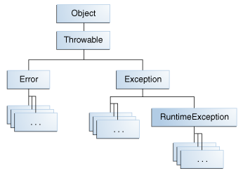
Иерархия классов исключений

Slide 69
Иерархия классов исключений
Все исключения в Java являются объектами. Поэтому они могут порождаться не только автоматически при возникновении исключительной ситуации, но и создаваться самим разработчиком.
Исключения делятся на несколько классов, но все они имеют общего предка — класс Throwable. Его потомками являются подклассы Exception и Error.
Исключения (Exceptions) являются результатом проблем в программе, которые в принципе решаемы и предсказуемы. Например, произошло деление на ноль в целых числах.
Ошибки (Errors) представляют собой более серьёзные проблемы, которые, согласно спецификации Java, не следует пытаться обрабатывать в собственной программе, поскольку они связаны с проблемами уровня JVM. Например, исключения такого рода возникают, если закончилась память, доступная виртуальной машине. Программа дополнительную память всё равно не сможет обеспечить для JVM.

Slide 70
Иерархия классов исключений
В Java все исключения делятся на три типа: контролируемые исключения (checked) и неконтролируемые исключения (unchecked), к которым относятся ошибки (Errors) и исключения времени выполнения (RuntimeExceptions, потомок класса Exception).
Контролируемые исключения представляют собой ошибки, которые можно и нужно обрабатывать в программе, к этому типу относятся все потомки класса Exception (но не RuntimeException).
Обработка исключения может быть произведена с помощью операторов try…catch, либо передана внешней части программы. Например, метод может передавать возникшие в нём исключения выше по иерархии вызовов, сам его не обрабатывая.

Slide 71
Проверяемые или контролируемыe Exceptions
Исключения бывают проверяемые или не проверяемые
Ключевое слово Java throws используется для объявления исключения. Оно дает информацию программисту, что может возникнуть исключение, поэтому программисту лучше предоставить код обработки исключений, чтобы можно было поддерживать нормальный поток выполнения.
Компилятор выдаст ошибку, если проверяемое исключение не было перехвачено или передано в блок где оно проброшено
Синтаксис выглядит так:
return_type method_name() throws exception_class_name{
// код метода
}

Slide 72
Пример использования throws
import java.io.IOException;
class Testthrows1{
void m()throws IOException{
throw new IOException("device error");//checked exception
}
void n()throws IOException{
m();
}
void p(){
try{
n();

Slide 73
Пример использования throws
}catch(Exception e){
System.out.println("exception handled");}
}
public static void main(String args[]){
Testthrows1 obj=new Testthrows1();
obj.p();
System.out.println("normal flow...");
}
}
Вывод:
exception handled
normal flow...

Slide 74
Непроверяемые или неконтролируемые Exceptions
Непроверяемые исключения не требуют явного обращения, хотя они может быть обработан таким образом
Только непроверяемые исключения в Java являются объектами типа класс RuntimeException или его наследниками
Ошибки похожие на RuntimeException и их наследники это:
Ошибки, котрые не должны быть пойманы (catch)
Ошибки, которые не требуют throws

Slide 75
Непроверяемые или неконтролируемые Exceptions
Неконтролируемые исключения не требуют обязательной обработки, однако, при желании, можно обрабатывать исключения класса RuntimeException.
В момент запуска на консоль будет выведено следующее сообщение:
class Main {
public static void main(String[] args) {
int a = 4;
System.out.println(a/0);
} }
Exception in thread "main" java.lang.ArithmeticException: / by zero
at Main.main(Main.java:4)

Slide 76
Непроверяемые или неконтролируемые Exceptions
Из соответствующего сообщения виден класс случившегося исключения — это ArithmeticException.
Это исключение можно обработать так :
class Main {
public static void main(String[] args) {
int a = 4;
try {
System.out.println(a/0);
} catch (ArithmeticException e) {
System.out.println("Произошла недопустимая арифметическая операция");
}
}
}

Slide 77
Непроверяемые или неконтролируемые Exceptions
Теперь вместо стандартного сообщения об ошибке будет выполняться блок catch, параметром которого является объект e соответствующего исключению класса (самому объекту можно давать любое имя, оно потребуется в том случае, если мы пожелаем снова принудительно выбросить это исключение, например, для того, чтобы оно было проверено каким-то ещё обработчиком).
В блок try при этом помещается тот фрагмент программы, где потенциально может возникнуть исключение.

Slide 78
Непроверяемые или неконтролируемые Exceptions
Одному try может соответствовать сразу несколько блоков catch с разными классами исключений.
import java.util.Scanner;
class Main {
public static void main(String[] args) {
int[] m = {-1,0,1};
Scanner sc = new Scanner(System.in);
try { int a = sc.nextInt();
m[a] = 4/a;
System.out.println(m[a]);
} catch (ArithmeticException e) {
System.out.println("Произошла недопустимая арифметическая операция");
} catch (ArrayIndexOutOfBoundsException e) {
System.out.println("Обращение по недопустимому индексу массива");
} } }

Slide 79
Непроверяемые или неконтролируемые Exceptions
Если запустив представленную программу, пользователь введётся с клавиатуры 1 или 2, то программа отработает без создания каких-либо исключений.
Если пользователь введёт 0, то возникнет исключение класса ArithmeticException, и оно будет обработано первым блоком catch.
Если пользователь введёт 3, то возникнет исключение класса ArrayIndexOutOfBoundsException (выход за приделы массива), и оно будет обработано вторым блоком catch.
Если пользователь введёт нецелое число, например, 3.14, то возникнет исключение класса InputMismatchException (несоответствие типа вводимого значение), и оно будет выброшено в формате стандартной ошибки, поскольку его мы никак не обрабатывали.
Можно, однако, добавить обработчик для класса Exception, поскольку этот класс родительский для всех остальных контролируемых исключений, то он будет перехватывать любые из них (в том числе, и InputMismatchException).

Slide 80
Непроверяемые или неконтролируемые Exceptions
import java.util.Scanner;
class Main {
public static void main(String[] args) {
int[] m = {-1,0,1};
int a = 1;
Scanner sc = new Scanner(System.in);
try { a = sc.nextInt();
m[a-1] = 4/a;
System.out.println(m[a]);
} catch (ArithmeticException e) {
System.out.println("Произошла недопустимая арифметическая операция");
} catch (ArrayIndexOutOfBoundsException e) {
System.out.println("Обращение по недопустимому индексу массива");
} catch (Exception e) {
System.out.println("Произошло ещё какое-то исключение");
} } }

Slide 81
Непроверяемые или неконтролируемые Exceptions
Поскольку исключения построены на иерархии классов и подклассов, то сначала надо пытаться обработать более частные исключения и лишь затем более общие. То есть поставив первым (а не третьим) блок с обработкой исключения класса Exception, мы бы никогда не увидели никаких сообщений об ошибке, кроме «Произошло ещё какое-то исключение» (все исключения перехватились бы сразу этим блоком и не доходили бы до остальных).
Необязательным добавлением к блокам try…catch может быть блок finally. Помещенные в него команды будут выполняться в любом случае, вне зависимости от того, произошло ли исключение или нет. При том, что при возникновении необработанного исключения оставшаяся после генерации этого исключения часть программы — не выполняется.
Например, если исключение возникло в процессе каких-то длительных вычислений, в блоке finally можно показать или сохранить промежуточные результаты

Slide 82
Выражение throw
Рассмотрим исключения, которые выбрасываются с использованием ключевого слова throw
Обычно выражение или блок throw выполняется внутри некоторого выражения или блока if{} , которое проверяет условие, которое отрабатывает код в том случае, если исключение все-таки было брошено

Slide 83
Пример использования выражения throw
import java.util.Scanner;
public class CreatingExceptions{
//Создает объект исключения и, возможно, бросает его.
public static void main (String[] args) throws
OutOfRangeException
{
final int MIN = 25, MAX = 40;
Scanner scan = new Scanner (System.in);
OutOfRangeException problem =
new OutOfRangeException
("Input value is out of range.");
System.out.print ("Enter an integer value between " + MIN
+ " and " + MAX + ", inclusive: ");
int value = scan.nextInt();

Slide 84
Пример использования выражения throw
import java.util.Scanner;
public class CreatingExceptions{
//Создает объект исключения и, возможно, бросает его.
public static void main (String[] args) throws
OutOfRangeException
{
final int MIN = 25, MAX = 40;
Scanner scan = new Scanner (System.in);
OutOfRangeException problem =
new OutOfRangeException
("Input value is out of range.");
System.out.print ("Enter an integer value between " + MIN
+ " and " + MAX + ", inclusive: ");

Slide 85
Пример использования выражения throw
int value = scan.nextInt();
// Determine if the exception should be thrown
if (value < MIN || value > MAX)
throw problem;
System.out.println ("End of main method.");
// эта строчка может быть никогда не достигнута
}
}

Slide 86
Пример выражение throw
// представляет собой исключительное состояние, которое
//обрабатывает случай, когда значение находится вне
//некоторого конкретного диапазона.
public class OutOfRangeException extends Exception
{
//----------------------------------------------------- /Устанавливает объект исключения с определенным сообщением
OutOfRangeException (String message)
{
super (message);
}
}

Slide 87
I/O исключения
Давайте рассмотрим вопросы, связанные с исключениями ввода/вывода
Поток представляет собой последовательность байтов, которые выходят из некоторого источника и направляются в приемник,
В программе, мы читаем информацию из входного потока данных и записываем информацию в выходной поток
Программа может управлять несколькими потоками одновременно

Slide 88
Стандартные I/O
Существуют три стандартных потока ввода/вывода:
Стандартный поток вывода –определен в System.out
Стандартный поток ввода – определен в System.in
Стандартный поток ошибок – определен в System.err
Мы используем System.out когда, напрмер выполняем выражение println()
System.out и System.err обычно представляют как правило, представляют собой конкретное окно на экране монитора
System.in обычно представлят ввод клавиатуры, который мы многократно используем с объектами Scanner

Slide 89
Класс IOException
Операции, выполняемые с помощью некоторых классов ввода / вывода могут выбрасывать IOException
Файл с таким именем может не существовать
Даже если файл существует, программа может быть не состоянии найти его
Файл может не содержать тип данных, мы ожидаем
IOException это проверяемое исключение

Slide 90
Материал для чтения
http://ermak.cs.nstu.ru/flp/flp_book/2.8.html
http://www.tvd-home.ru/recursion
Нимейер, Патрик. Программирование на Java / Патрик Нимейер, Дэниэл Леук; [пер. с англ. М.А. Райтмана]. – Москва : Эксмо, 2014. – 1216 с.
Шилдт, Г. Java 7- Полное руководство - 8th Edition. – М.: ООО «И.Д. Вильямс», 2012г. – 1104 с.
Хорстманн, К. Java 2. Библиотека профессионала. Том 1. Основы [Текст] / Кей Хорстманн, Гари Корнелл. – М. : Издательский дом «Вильямс», 2010 г. – 816 с.
Эккель, Б. Философия Java [Текст] / Брюс Эккель. – СПб. : Питер, 2011. – 640 с.
JavaSE at a Glance [Электронный ресурс]. – Режим доступа: http://www.oracle.com/technetwork/java/javase/overview/index.html, дата доступа: 19.02.2016.
JavaSE APIs & Documentation [Электронный ресурс]. – Режим доступа http://docs.oracle.com/javase/8/, дата доступа: 19.02.2016.

Slide 91
Приложения примеры

Slide 92
Пример RationalNumber.java
public class RationalNumber {
private int numerator;
private int denominator;
public RationalNumber (int numer, int denom) {
if (denom == 0) //проверяем если делитель 0
denom = 1;
// позволяет numerator "хранить" знак
if (denom < 0) {
numer = numer * -1;
denom = denom * -1;
}
numerator = numer;
denominator = denom;
reduce();
}
public RationalNumber reciprocal () {
return new RationalNumber (denominator, numerator);
}

Slide 93
RationalNumber.java
public String toString () {
String result;
if (numerator == 0)
result = "0";
else
if (denominator == 1)
result = numerator + "";
else
result = numerator + "/" + denominator;
return result;
}
public int getNumerator () {
return numerator;
}
public int getDenominator () {
return denominator;
}

Slide 94
RationalNumber.java
// сложение рационального числа с рациональным числом передаваемым как параметр
public RationalNumber add (RationalNumber op2) {
int commonDenominator = denominator * op2.getDenominator();
int numerator1 = numerator * op2.getDenominator();
int numerator2 = op2.getNumerator() * denominator;
int sum = numerator1 + numerator2;
return new RationalNumber (sum, commonDenominator);
}
// вычитание рационального числа с рациональным числом передаваемым как параметр
public RationalNumber subtract (RationalNumber op2) {
int commonDenominator = denominator * op2.getDenominator();
int numerator1 = numerator * op2.getDenominator();
int numerator2 = op2.getNumerator() * denominator;
int difference = numerator1 - numerator2;
return new RationalNumber (difference, commonDenominator);
}

Slide 95
RationalNumber.java
public RationalNumber multiply (RationalNumber op2) {
int numer = numerator * op2.getNumerator();
int denom = denominator * op2.getDenominator();
return new RationalNumber (numer, denom);
}
// Делим умножением на перевернутое второе рациональное число
public RationalNumber divide (RationalNumber op2) {
return multiply (op2.reciprocal());
}
// проверка на равенство, возвращаем - результат сравнения.
public boolean equals ( RationalNumber op2) {
return ( numerator == op2.getNumerator() &&
denominator == op2.getDenominator() );
}

Slide 96
RationalNumber.java
// Уменьшаем рациональное число, деля как числитель, так и знаменатель на наибольший общий делитель
private void reduce () {
if (numerator != 0) {
int common = gcd (Math.abs(numerator), denominator);
numerator = numerator / common;
denominator = denominator / common;
}
}
// Вычисляет и возвращает наибольший общий делитель для двух положительных параметров Используется алгоритм Евклида
private int gcd (int num1, int num2) {
while (num1 != num2)
if (num1 > num2)
num1 = num1 - num2;
else
num2 = num2 - num1;
return num1;
}}

Slide 97
RationalTester.java
public class RationalTester
{
public static void main (String[] args)
{
RationalNumber r1 = new RationalNumber (6, 8);
RationalNumber r2 = new RationalNumber (1, 3);
RationalNumber r3, r4, r5, r6, r7;
System.out.println ("First rational number: "
+ r1);
System.out.println ("Second rational number: "
+ r2);
if (r1.equals(r2))
System.out.println ("r1 and r2 are equal.");
else
System.out.println ("r1 and r2 are NOT equal.");

Slide 98
RationalTester.java
r3 = r1.reciprocal();
System.out.println ("The reciprocal of r1 is: " + r3);
r4 = r1.add(r2);
r5 = r1.subtract(r2);
r6 = r1.multiply(r2);
r7 = r1.divide(r2);
System.out.println ("r1 + r2: " + r4);
System.out.println ("r1 - r2: " + r5);
System.out.println ("r1 * r2: " + r6);
System.out.println ("r1 / r2: " + r7);
}
}

